Slide 1

Стеганография в цифровых изображениях
Выполнил: Вахрушев Богдан
Группа: Л11-3
Научный Руководитель: Павел Фридрихович Муль
Новосибирск 2022

Slide 2
Введение
Цель: Исследование и программирование алгоритмов компьютерной стеганографии в изображениях.
Задачи:
Провести исследование алгоритмов компьютерной стеганографии.
Запрограммировать алгоритм стеганографии для практического использования.
Определить плюсы и минусы подобного шифрования данных.

Slide 3
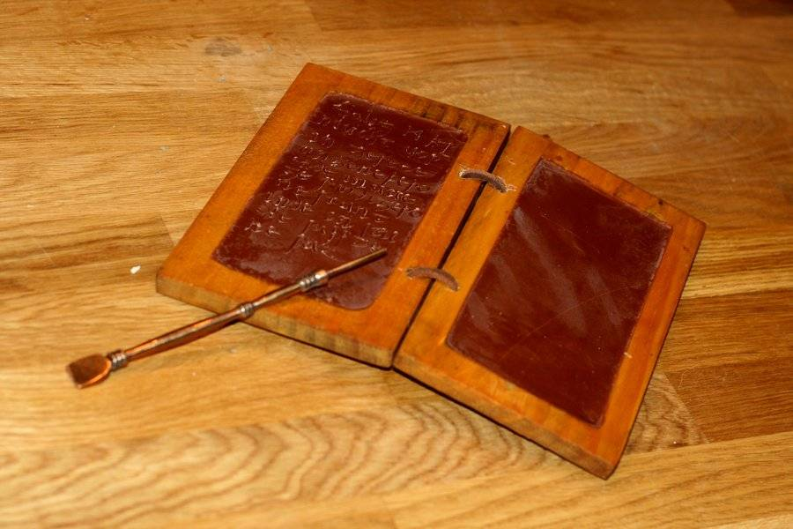
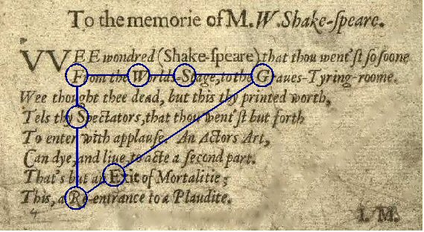
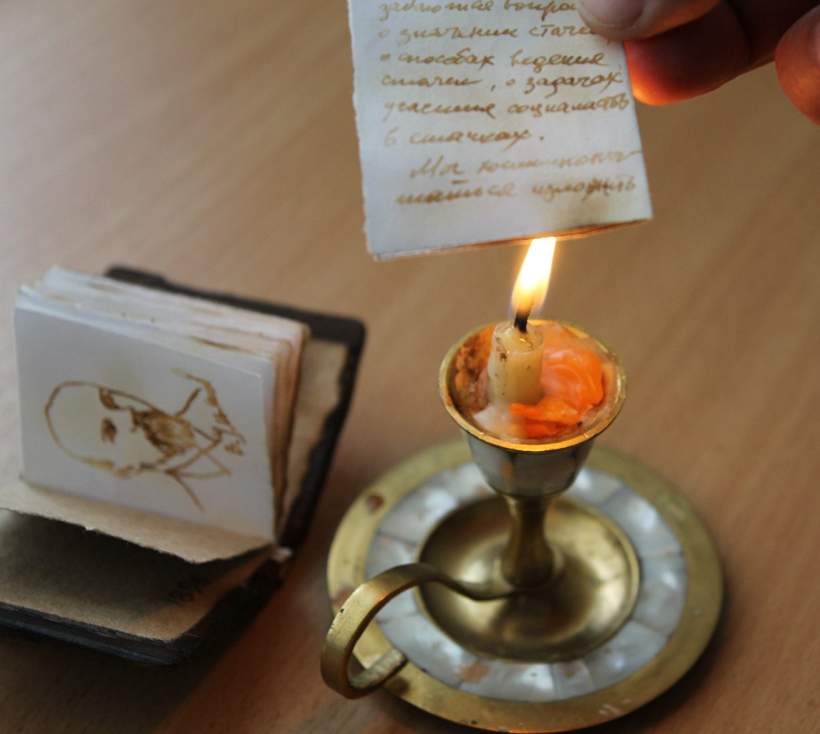

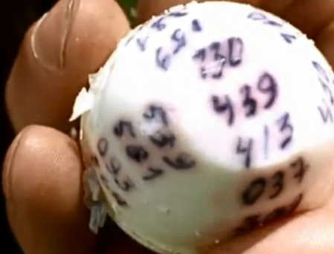
История стеганографии

Slide 4
Некоторые алгоритмы Стеганографии в изображениях
LSB – Last Significant Bit (Наименее Значимый Бит)
PDV - Pixel Value Difference (Разность значений пикселей)
GLM - Grey Level Modification (Изменение уровня серого)
MPV - Mid Position Value (Значение в средней позиции)

Slide 5
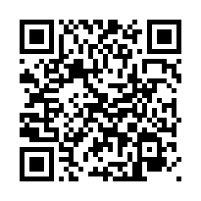
Практическое исполнение

Slide 6
Алгоритм шифрования текста
R G B
11111111 11111111 11111111
‘C’ = 01000011
11111111 11111111 11111111
010 00 011
11111000 11111100 11111000
11111010 11111100 11111011

Slide 7


Работа алгоритма

Slide 8


Работа алгоритма

Slide 9
Алгоритм шифрования изображения
R G B
R2
G2
B2
11001101
01011100
01011100
11111111 11111111 11111111
11111111 11111111 11111111
11111100 11111100 11111100
R2
G2
B2
11001101
01011100
01011100
11111111 11111101 11111101

Slide 10

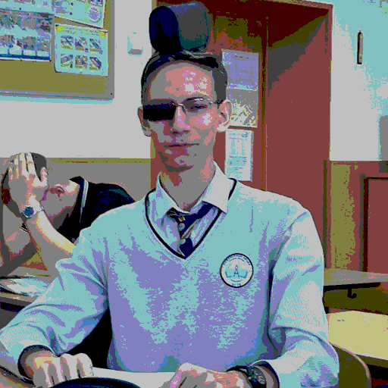
Работа алгоритма

Slide 11

Заключение
Компьютерная стеганография – перспективное направление шифрования данных, которое можно использовать в системах защиты авторских прав, в тайной передаче информации.

Slide 12
Стеганография в цифровых изображениях
Выполнил: Вахрушев Богдан
Группа: Л11-3
Научный Руководитель: Павел Фридрихович Муль
Новосибирск 2022

